Slide 1
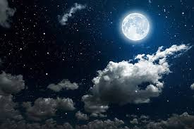
সবাইকে
শুভেচ্ছা

Slide 2
পরিচিতি
শিক্ষক পরিচিতি
পাঠ পরিচিতি
হাসিবুর রহমান
সহকারি শিক্ষক
মধ্য ধড্ডা সরকারি প্রাথমিক বিদালয়
শ্রেণিঃ ৪ র্থ
বিষয়ঃ প্রাঃ বিজ্ঞান
মূলপাঠঃ মহাবিশ্ব
বিশেষপাঠঃচাঁদের দশা বা পর্যায়
সময়ঃ ৪০ মিনিট
তারিখঃ

Slide 3
শিখনফলঃএই পাঠ শেষে শিক্ষার্থীরা - ১২.৩.১ – প্রতি মাসে চাঁদের বিভিন্ন দশা পর্যবেক্ষণ করে ছবি আঁকতে পারবে।

Slide 4
এসো আমরা একটি ভিডিও দেখি
ভিডিওটিতে কী দেখতে পেলে?

Slide 5
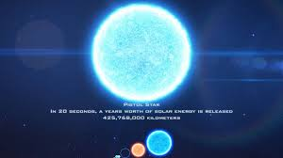

Slide 6
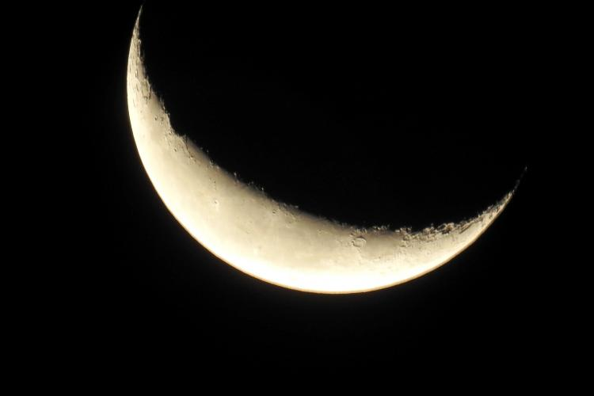

Slide 7
ছবিতে আমরা কী দেখলাম?
প্রথম ছবির ও দ্বিতীয় ছবির চাঁদের আকার দেখতে কী একই রকম?
প্রথম ছবির ও দ্বিতীয় ছবির চাঁদের আকার দেখতে কেমন?

Slide 8
পাঠের শিরোনাম চাঁদের দশা বা পর্যায়

Slide 9
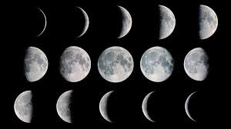
পর্যবেক্ষণ
ছবিতে কি দেখতে পাচ্ছ?
বিভিন্ন আকারের চাঁদ

Slide 10
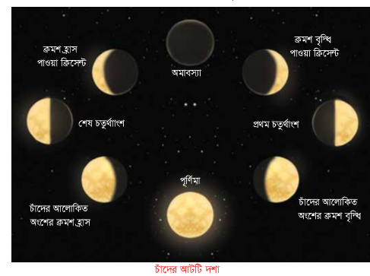
ব্যাখ্যাকরণ

Slide 11
অনুচিন্তন
আমরা কি প্রতি রাতে একই রকমের চাঁদ দেখতে পাই?
উঃ না
কখন আমরা একটি সম্পূর্ণ বড় চাঁদ দেখতে পাই?
পূর্নিমায়
কখন আমরা পুরোপুরি চাঁদটাকে দেখতে পাই না?
অমাবস্যায়
কেনো আমরা কিছুদিন চাঁদ দেখতে পাই আর কিছুদিন দেখতে পাই না?
চাঁদের দশা পরিবর্তনের কারনে

Slide 12
দলীয় কাজঃ
প্রথম ও তৃতীয় নম্বর দল চাঁদের প্রথম চারটি দশার ছবি আঁক ও নিচের ছকটির বামপাশের
অংশ পূরণ কর।
দ্বিতীয় ও চতুর্থ নম্বর দল চাঁদের শেষের চারটি দশার ছবি আঁক ও নিচের ছকটির ডানপাশের অংশ পূরণ কর।

Slide 13
নিচের ছকটি পূরণ কর চাঁদের আটটি দশার একটি তালিকা তৈরি কর।
চাঁদের প্রথম চারটি দশা
ক্রমশ বৃদ্ধি পাচ্ছে | ক্রমশ হ্রাস পাচ্ছে
চাঁদের শেষের চারটি দশা

Slide 14
পাঠ্যবইয়ের সাথে সংযোগ স্থাপন করব-পৃষ্ঠা নং ৫৭

Slide 15
মূল্যায়নঃ
চারটি দলে ভাগ হয়ে চাঁদের আটটি দশার ছবি আঁক।

Slide 16
সৃজনশীল কাজঃ
আজকের রাতের আকাশ পর্যবেক্ষণ করে কী কী দেখলে তা খাতায় লিখে আনবে।

Slide 17
ধন্যবাদ

